Slide 1


Slide 2
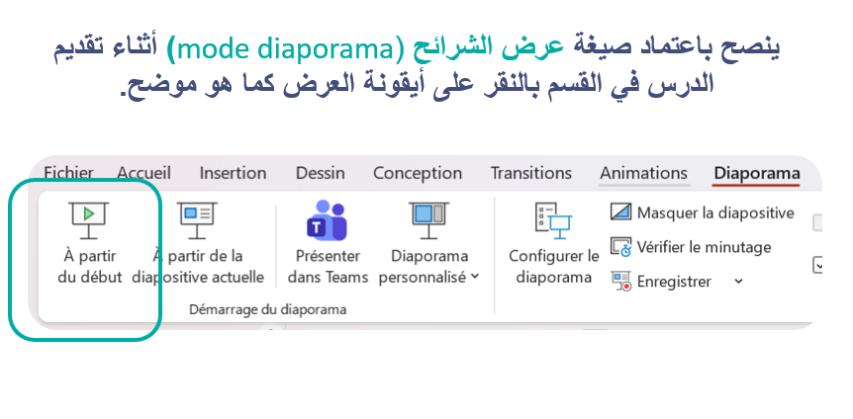

Slide 3






تعيين تلميذ(ة) للإجابة
توجيهات و شرح التعليمات
عرض فيديو
المرور بين الصفوف للمساعدة و تصحيح الإنجازات
عمل في ثنائيات
نهاية الشريط، المرور إلى الشريحة الموالية.

Slide 4

تنظيم حصص الأسبوع
اليوم 4 -
اليوم1 -
استماع وتحدث
قراءة حرف الراء مع التنوين
خط - نقل
معجم
استماع وتحدث
قراءة : حرف الميم مع الحركات القصيرة والطويلة
خط : رسم الحرف منفردا ومع الحركات القصيرة والطويلة
اليوم 5 -
اليوم2 -
استماع وتحدث
قراءة : دمج
إملاء
استماع وتحدث
قراءة حرف الميم مع الحركات القصيرة والطويلة
خط : رسم الحرف منفردا ومع الحركات القصيرة والطويلة
اليوم 6 -
اليوم 3 -
استماع وتحدث
قراءة/كتابة :أراجع ما تعلمته
إنتاج كتابي
استماع وتحدث
قراءة : حرف الراء مع الحركات القصيرة والطويلة
خط : رسم الحرف منفردا ومع الحركات القصيرة والطويلة
Révision
Lecture offerte

Slide 5






هيكلة حصة اليوم
- 01 افتتاح الحصة
الترحيب وتدبير السلوك
أنشطة اعتيادية: لوحة المقاطع
كلمات بصرية: هذا – هذه – أسماء التلاميذ.
- 02استماع وتحدث
تعرف واستثمار الأساليب والأفعال الكلامية: أساليب التحية وتقديم النفس (أقدم نفسي) –حصة التدرب-
- 03 قراءة/ كتابة
قراءة حرف الراء مع الحركات القصيرة والطويلة.
رسم الحرف مع الحركات القصيرة والطويلة.

Slide 6

عند نهاية الحصة
على الأقل 80% من المتعلمين سيكونون قادرين على:
تعرف واستثمار الأساليب والأفعال الكلامية: أساليب التحية وتقديم النفس (أقدم نفسي). حصة التدرب؛
تعرف الصوت [ر] وتمييزه وقراءته مع الحركات القصيرة والطويلة؛
رسم حرف الراء منفردا ومع الحركات القصيرة والطويل.

Slide 7



افتتاح الحصة
1
الترحيب وتدبير السلوك
الأنشطة الاعتيادية:
لوحة المقاطع
كلمات بصرية: هذا – هذه – أسماء التلاميذ.

Slide 8

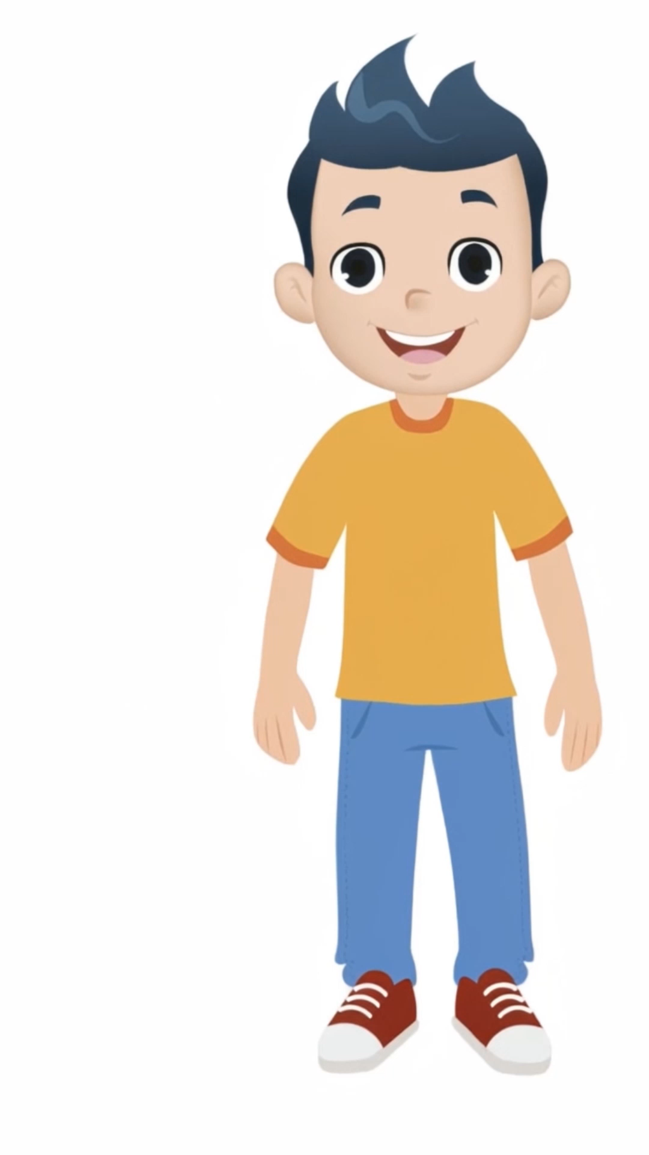
مرحبا بكم ، سننطلق في حصة اللغة العربية.
اختــتام الحــصة
قراءة/ كتابة
استـماع وتحدث
افتتاح الحصة

Slide 9


قبل أن نبدأ حصة اليوم سأخبركم عن شروط الحصول على نجمة التميز.
اختــتام الحــصة
قراءة/ كتابة
استـماع وتحدث
افتتاح الحصة
أُنْصِتُ وأَنْتَبِهُ جَيِّداً للدَّرْسِ.
دونَ أَنْ أَقِفَ، أَرْفَعُ أُصْبُعي لِلْإجابَةِ.

Slide 10

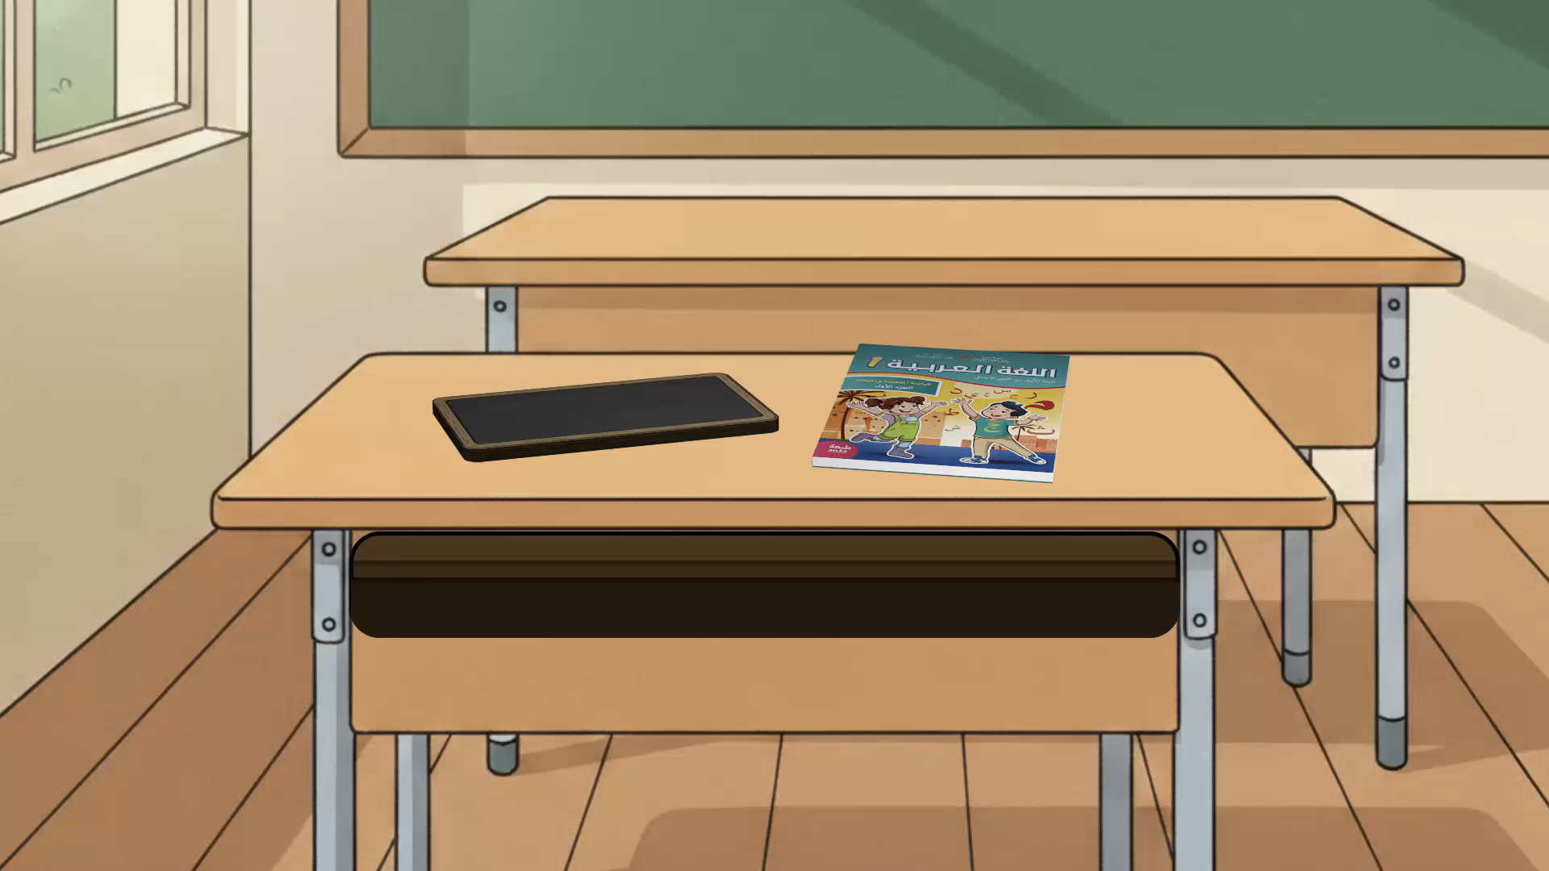
ضعوا اللوحة والكراسة في القمطر.
اختــتام الحــصة
قراءة/ كتابة
استـماع وتحدث
افتتاح الحصة

Slide 11

من يمر لقراءة لوحة المقاطع ؟ (خاص بالفئة د)
اختــتام الحــصة
قراءة/ كتابة
استـماع وتحدث
افتتاح الحصة

Slide 12

نمر لقراءة الكلمات البصرية. أنا أقرأ وأنتم ترددون بعدي.
اختــتام الحــصة
قراءة/ كتابة
استـماع وتحدث
افتتاح الحصة
...
هذِهِ
هذا
...
...
...

Slide 13

من يقرأ؟
اختــتام الحــصة
قراءة/ كتابة
استـماع وتحدث
افتتاح الحصة
...
هذِهِ
هذا
...
...
...

Slide 14


استماع وتحدث
2
تعرف واستثمار الأساليب والأفعال الكلامية: أساليب التحية وتقديم النفس (أقدم نفسي) –حصة التدرب-

Slide 15
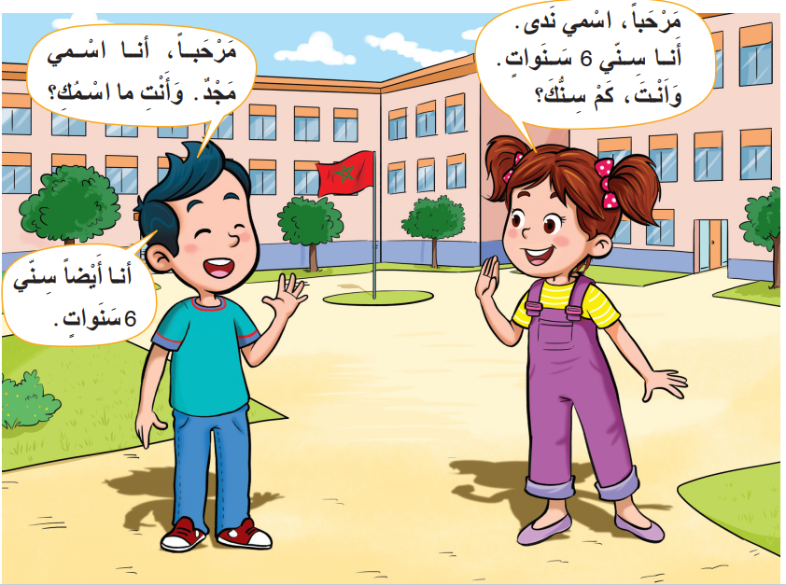
في الحصة السابقة تعلمنا كيف نلقي التحية ونقدم أنفسنا.
اختــتام الحــصة
قراءة/ كتابة
استـماع وتحدث
افتتاح الحصة

Slide 16
اليوم سنتدرب على تشخيص الحوار كي نتمكن من تقديم أنفسنا للآخرين. أنصتوا جيدا.
اختــتام الحــصة
قراءة/ كتابة
استـماع وتحدث
افتتاح الحصة

Slide 17
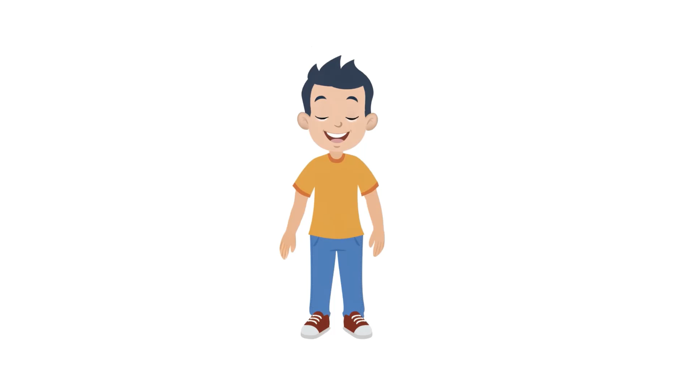
تشغيل الحوار
اختــتام الحــصة
قراءة/ كتابة
استـماع وتحدث
افتتاح الحصة

Slide 18

اختــتام الحــصة
قراءة/ كتابة
استـماع وتحدث
افتتاح الحصة
ماذا نقول لإلقاء التحية؟

Slide 19
اختــتام الحــصة
قراءة/ كتابة
استـماع وتحدث
افتتاح الحصة
نقول "مرحبا". رَدِّدوا، ردِّدْ أنت.

Slide 20

اختــتام الحــصة
قراءة/ كتابة
استـماع وتحدث
افتتاح الحصة
إذا أردنا أن نعرف اسم أحد ماذا نقول؟

Slide 21
اختــتام الحــصة
قراءة/ كتابة
استـماع وتحدث
افتتاح الحصة
ما اسمك؟ رَدِّدوا معي، ردِّدْ أنت.

Slide 22
اختــتام الحــصة
قراءة/ كتابة
استـماع وتحدث
افتتاح الحصة
كيف أرد على من يقول لي : مرحبا، ما اسمك؟

Slide 23
اختــتام الحــصة
قراءة/ كتابة
استـماع وتحدث
افتتاح الحصة
مرحبا، اسمي ندى. رَدِّدوا معي، ردِّدْ أنت مع ذكر اسمك..
.

Slide 24

اختــتام الحــصة
قراءة/ كتابة
استـماع وتحدث
افتتاح الحصة
إذا أردنا أن نعرف سن أحد ماذا نقول؟

Slide 25
اختــتام الحــصة
قراءة/ كتابة
استـماع وتحدث
افتتاح الحصة
كم سنك؟ رَدِّدوا معي، ردِّدْ أنت.

Slide 26
اختــتام الحــصة
قراءة/ كتابة
استـماع وتحدث
افتتاح الحصة
ماذا أقول لأجيب عن سؤال: كم سنك؟

Slide 27
اختــتام الحــصة
قراءة/ كتابة
استـماع وتحدث
افتتاح الحصة
سني 6 سنوات. رَدِّدوا معي، ردِّدْ أنت.

Slide 28
اختــتام الحــصة
قراءة/ كتابة
استـماع وتحدث
افتتاح الحصة
الآن دوركم. سأظهر لكم الإشارة وعليكم أن تقولوا ما يوافقها.

Slide 29
اختــتام الحــصة
قراءة/ كتابة
استـماع وتحدث
نشاط اعتيادي
في كل مرة سيقوم ثنائي جديد للقيام بالتمرين، واحد يسأل والآخر يجيب.

Slide 30
اختــتام الحــصة
قراءة/ كتابة
استـماع وتحدث
افتتاح الحصة
يقول الثنائي ما يوافق الإشارة.

Slide 31
اختــتام الحــصة
قراءة/ كتابة
استـماع وتحدث
افتتاح الحصة
يقول الثنائي ما يوافق الإشارة.

Slide 32
اختــتام الحــصة
قراءة/ كتابة
استـماع وتحدث
افتتاح الحصة
يقول الثنائي ما يوافق الإشارة.

Slide 33


وقت النجمة الآن. الفائز بنجمة الاستماع هو (هي) صديقكم (صديقتكم)............. صفقوا له (لها).
اختــتام الحــصة
قراءة/ كتابة
استـماع وتحدث
افتتاح الحصة

Slide 34


استراحة قصيرة قبل أن نواصل. قفوا، سنردد النشيد
اختــتام الحــصة
قراءة/ كتابة
استـماع وتحدث
افتتاح الحصة

Slide 35


قراءة/ كتابة
تعرف حرف الراء وتمييزه وقراءته مع الحركات القصيرة والطويلة.
رسم الحرف منفردا ومع الحركات القصيرة والطويلة.

Slide 36

ضيفنا اليوم هو حرف الراء. في كلمة رسمٌ أسمع الصوت [ر].
اختــتام الحــصة
قراءة/ كتابة
استـماع وتحدث
افتتاح الحصة
ر
د
د
دا

Slide 37


سنتدرب على تمييز الصوت [ر] في كلمات.
اختــتام الحــصة
قراءة/ كتابة
استـماع وتحدث
افتتاح الحصة
د
د
دا

Slide 38
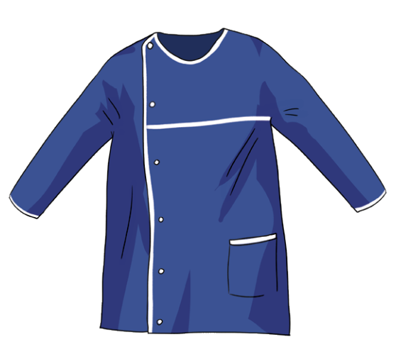

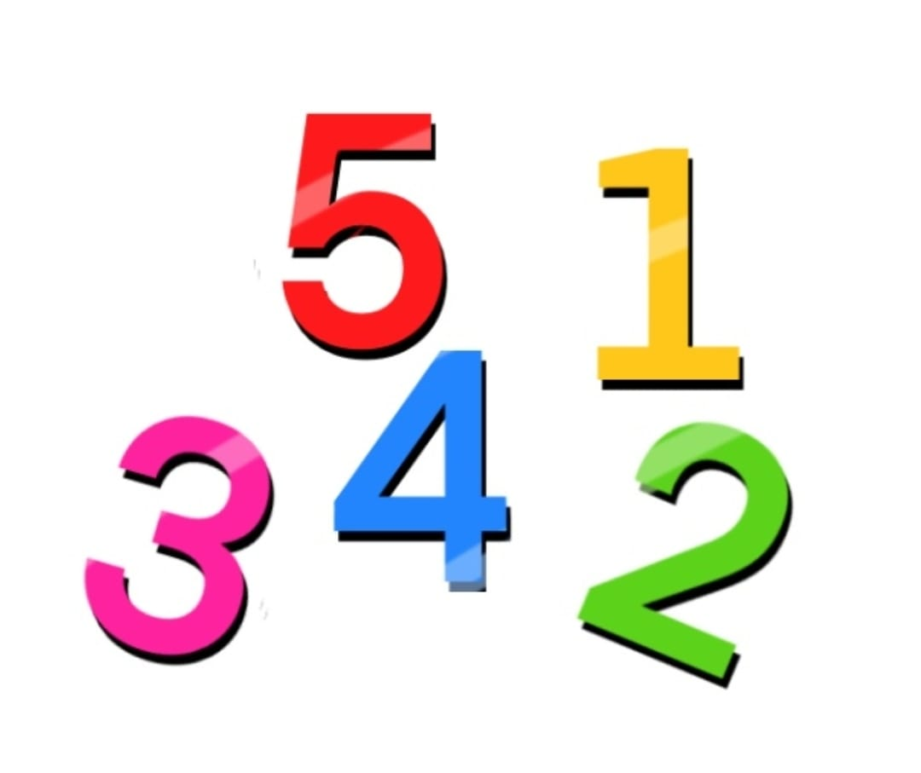

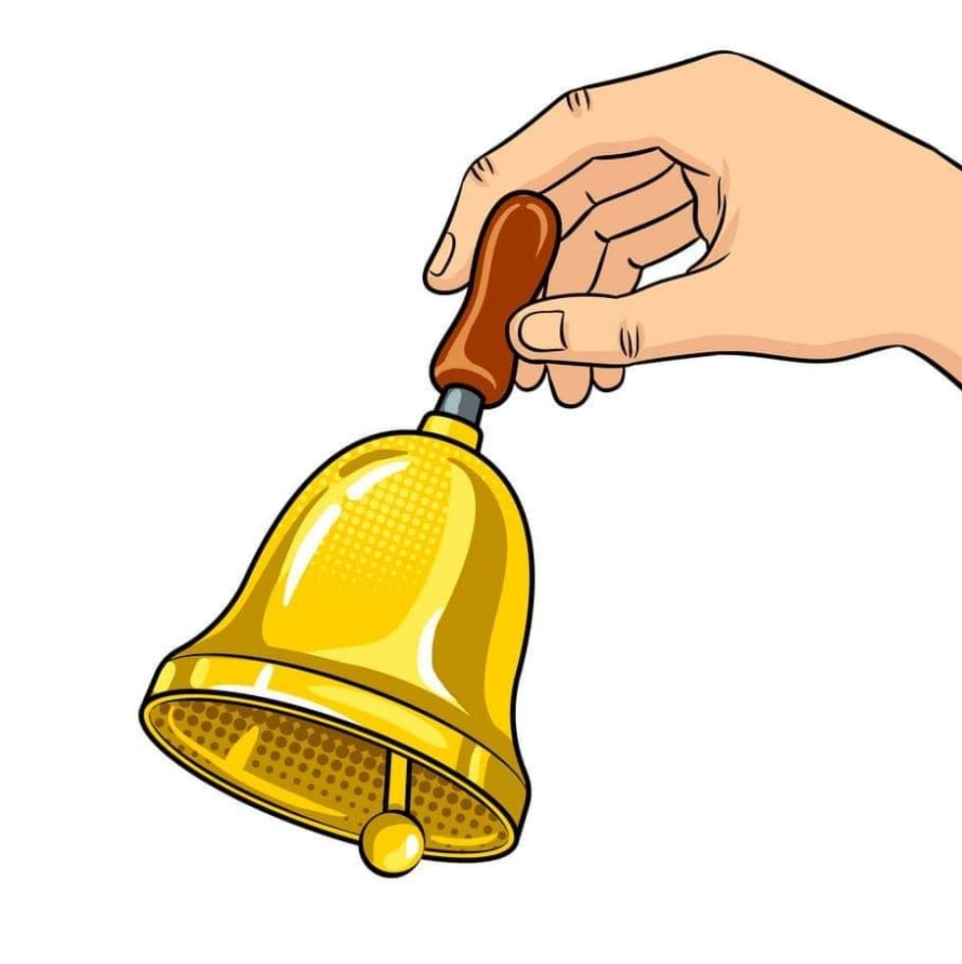

أرقام – محفظة – وزرة – جرس – دفتر - منقلة
اختــتام الحــصة
قراءة/ كتابة
استـماع وتحدث
افتتاح الحصة
د
د
دا

Slide 39
بعد أن تعلمنا كيف نميز الصوت [ر]، سنتعرف كيف نقرأ ونرسم حرف الراء
اختــتام الحــصة
قراءة/ كتابة
استـماع وتحدث
افتتاح الحصة
ر

Slide 40
أرى حرف الراء. رددوا: حرف الراء – حرف الراء
اختــتام الحــصة
قراءة/ كتابة
استـماع وتحدث
افتتاح الحصة
ر

Slide 41
اختــتام الحــصة
قراءة/ كتابة
استـماع وتحدث
افتتاح الحصة
من يمر إلى السبورة ليشير لحرف الراء؟
خ | ح | ج | ث | ت | ب | أ
ص | ش | س | ز | ر | ذ | د
ق | ف | غ | ع | ظ | ط | ض
ي | و | هـ | ن | م | ل | كـ

Slide 42
اختــتام الحــصة
قراءة/ كتابة
استـماع وتحدث
افتتاح الحصة
هذا حرف الراء. رددوا: حرف الراء.
خ | ح | ج | ث | ت | ب | أ
ص | ش | س | ز | ر | ذ | د
ق | ف | غ | ع | ظ | ط | ض
ي | و | هـ | ن | م | ل | كـ

Slide 43

سنتعرف الآن على مختلف كتابات حرف الراء - حرف الراء منفصل كما في كلمة "رسَْمٌ "
اختــتام الحــصة
قراءة/ كتابة
استـماع وتحدث
افتتاح الحصة
ر

Slide 44

حرف الراء متصل كما في كلمة جرس
اختــتام الحــصة
قراءة/ كتابة
استـماع وتحدث
افتتاح الحصة
ـر

Slide 45
رددوا: حرف الراء منفصل- حرف الراء متصل
اختــتام الحــصة
قراءة/ كتابة
استـماع وتحدث
افتتاح الحصة
ــر
ر

Slide 46

اختــتام الحــصة
قراءة/ كتابة
استـماع وتحدث
افتتاح الحصة
الآن سنتعلم كيف نقرأ حرف الراء مع الحركات القصيرة والسكون ومع الحركات الطويلة.

Slide 47
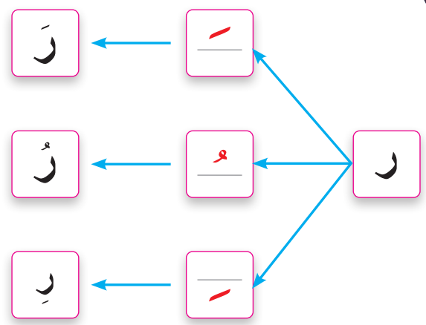
اختــتام الحــصة
قراءة/ كتابة
استـماع وتحدث
افتتاح الحصة
أنا أقرأ وأنتم ترددون بعدي

Slide 48
اختــتام الحــصة
قراءة/ كتابة
استـماع وتحدث
افتتاح الحصة
من يقرأ؟ سأعين أربعة منكم للقراءة

Slide 49
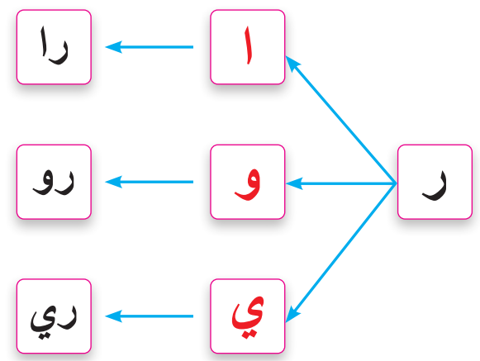
اختــتام الحــصة
قراءة/ كتابة
استـماع وتحدث
افتتاح الحصة
أنا أقرأ وأنتم ترددون بعدي

Slide 50
اختــتام الحــصة
قراءة/ كتابة
استـماع وتحدث
افتتاح الحصة
من يقرأ؟ سأعين أربعة منكم للقراءة

Slide 51
من يقرأ. سأعين أربعة منكم للقراءة.
اختــتام الحــصة
قراءة/ كتابة
استـماع وتحدث
افتتاح الحصة
ـرَ
رْ
ـرِ
رُ
ـرُ
رِ
رَ
ـرْ

Slide 52
من يقرأ. سأعين أربعة منكم للقراءة.
اختــتام الحــصة
قراءة/ كتابة
استـماع وتحدث
افتتاح الحصة
ـريـ
رو
ـرا
ري
ريـ
ـري
ـرو
را

Slide 53

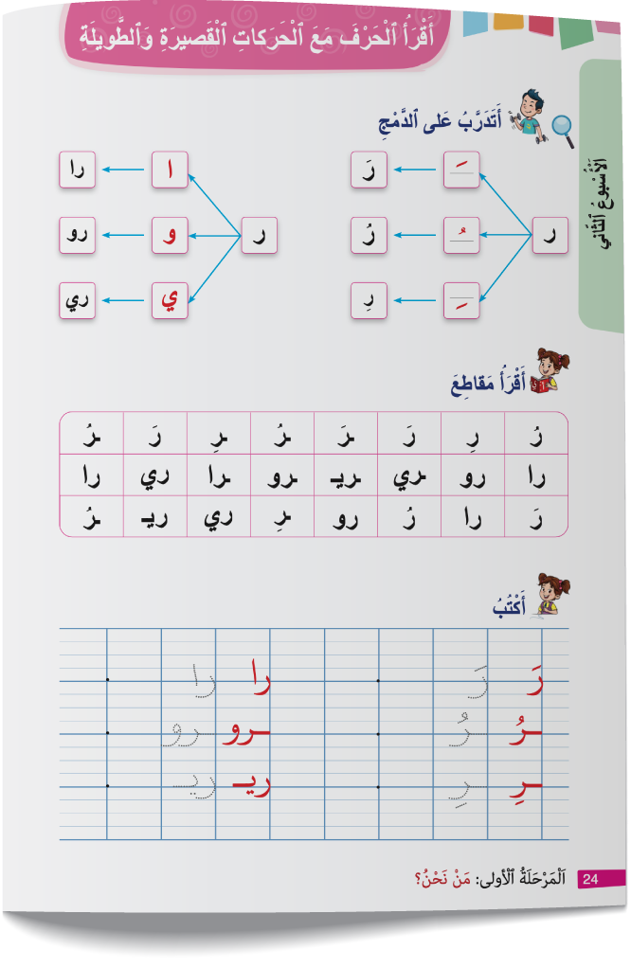
خذوا الكراسة الصفحة 24.
اختــتام الحــصة
قراءة/ كتابة
استـماع وتحدث
افتتاح الحصة

Slide 54
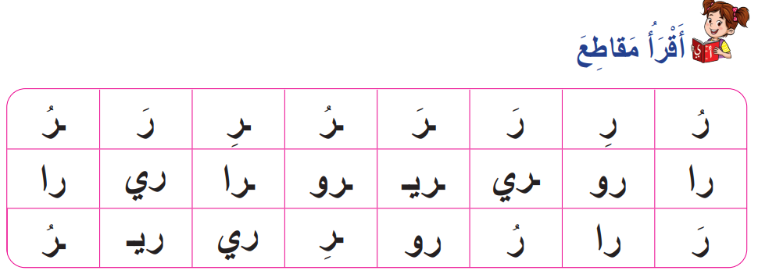
اقرؤوا مقاطع حرف الراء. قراءة هامسة
اختــتام الحــصة
قراءة/ كتابة
استـماع وتحدث
افتتاح الحصة

Slide 55
في ثنائيات – كل منكم يقرأ المقاطع لزميله
اختــتام الحــصة
قراءة/ كتابة
استـماع وتحدث
افتتاح الحصة

Slide 56
سأعين من بينكم من يقوم ليقرأ سطرا. الآخرون تابعوا على كراساتكم.
اختــتام الحــصة
قراءة/ كتابة
استـماع وتحدث
افتتاح الحصة

Slide 57
الفائز بنجمة القراءة هو (هي) صديقكم (صديقتكم)............. صفقوا له (لها).
اختــتام الحــصة
قراءة/ كتابة
استـماع وتحدث
افتتاح الحصة

Slide 58
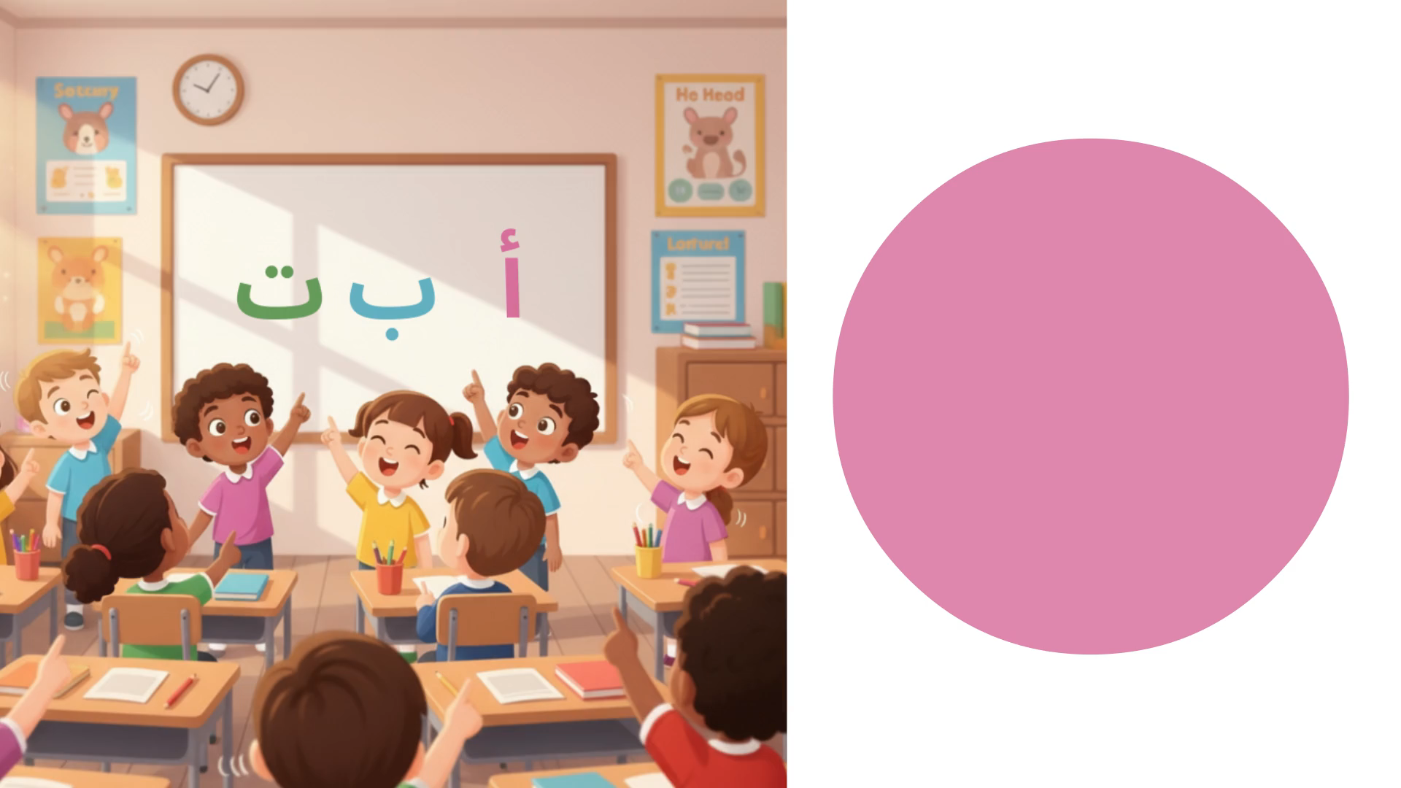
قفوا، سننشد الحروف.
اختــتام الحــصة
قراءة/ كتابة
استـماع وتحدث
افتتاح الحصة

Slide 59
الآن؛ سأكتب حرف الراء منفصلا في الكلمة. تابعوا جيدا.
اختــتام الحــصة
قراءة/ كتابة
استـماع وتحدث
افتتاح الحصة
ر

Slide 60

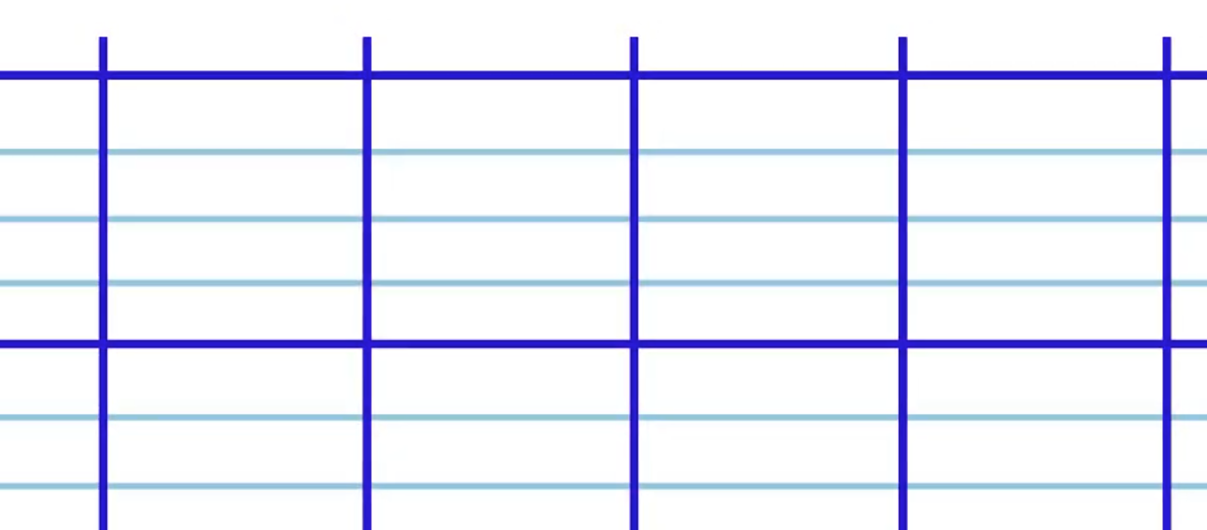


انتبهوا، كيف نرسم حرف الراء منفصلا. نرسم خطا مائلا من الساقية الأولى إلى الخط الرئيسي. أواصل بقوس تحت الخط الرئيسي بساقية واحدة. لاحظوا
اختــتام الحــصة
قراءة/ كتابة
استـماع وتحدث
افتتاح الحصة
ر

Slide 61

الآن اكتبوا على الألواح حرف الراء منفصلا.
اختــتام الحــصة
قراءة/ كتابة
استـماع وتحدث
افتتاح الحصة

Slide 62


ارفعوا ألواحكم. يقدم الأستاذ التغذية الراجعة المناسبة.
اختــتام الحــصة
قراءة/ كتابة
استـماع وتحدث
افتتاح الحصة

Slide 63


الآن سنتعلم كيف نكتب حرف الراء متصلا. تابعوا . أمد خط الوصل على الخط الرئيسي ثم أصعد بخط مائل إلى الساقية الأولى – أنزل بقوس إلى الساقية الأولى تحت الخط الرئيسي.
اختــتام الحــصة
قراءة/ كتابة
استـماع وتحدث
افتتاح الحصة
ــر

Slide 64

اكتبوا على الألواح حرف الراء متصلا.
اختــتام الحــصة
قراءة/ كتابة
استـماع وتحدث
افتتاح الحصة

Slide 65
ارفعوا ألواحكم. يقدم الأستاذ التغذية الراجعة المناسبة.
اختــتام الحــصة
قراءة/ كتابة
استـماع وتحدث
افتتاح الحصة

Slide 66
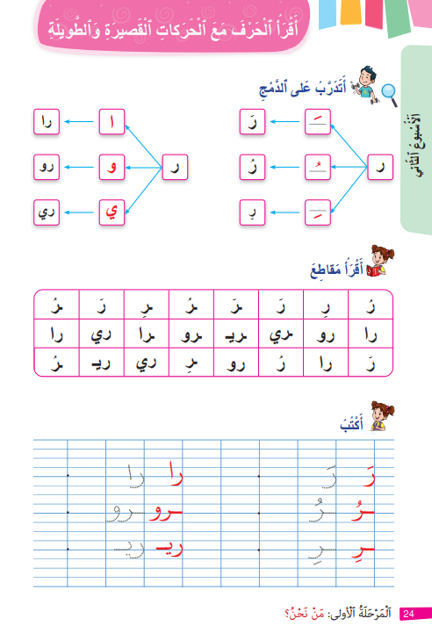
خذوا الكراسة الصفحة 24.
اختــتام الحــصة
قراءة/ كتابة
استـماع وتحدث
افتتاح الحصة

Slide 67
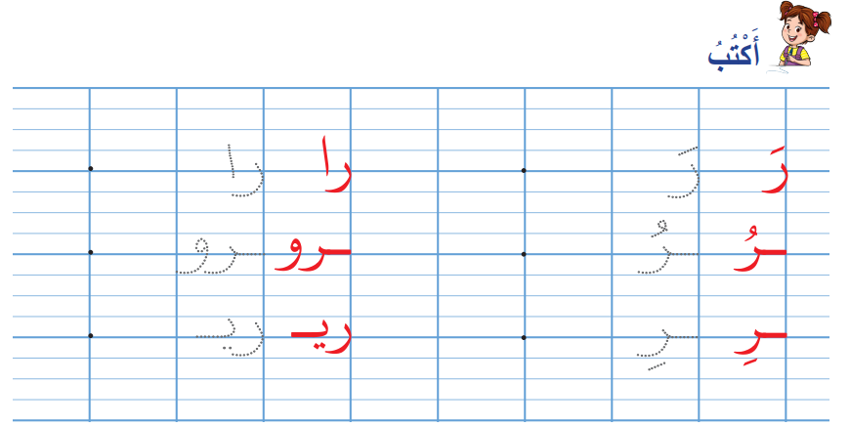
اكتبوا حرف الراء مع الحركات القصيرة والطويلة.
اختــتام الحــصة
قراءة/ كتابة
استـماع وتحدث
افتتاح الحصة

Slide 68
الفائز بنجمة الكتابة هو (هي) صديقكم (صديقتكم)............. صفقوا له (لها).
اختــتام الحــصة
قراءة/ كتابة
استـماع وتحدث
افتتاح الحصة

Slide 69
اختتام الحصة
ماذا تعلمتم اليوم؟
واجباتكم المنزلية.

Slide 70
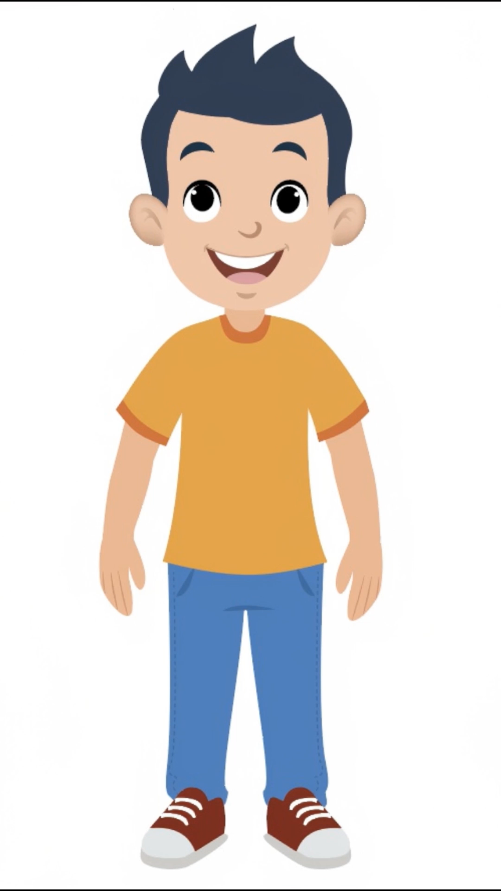
تعلمنا كيف نلقي التحية ونقدم أنفسنا. ما هو السؤال الذي نطرحه لنسأل أحدا عن سنه؟
اختــتام الحــصة
قراءة/ كتابة
استـماع وتحدث
افتتاح الحصة

Slide 71
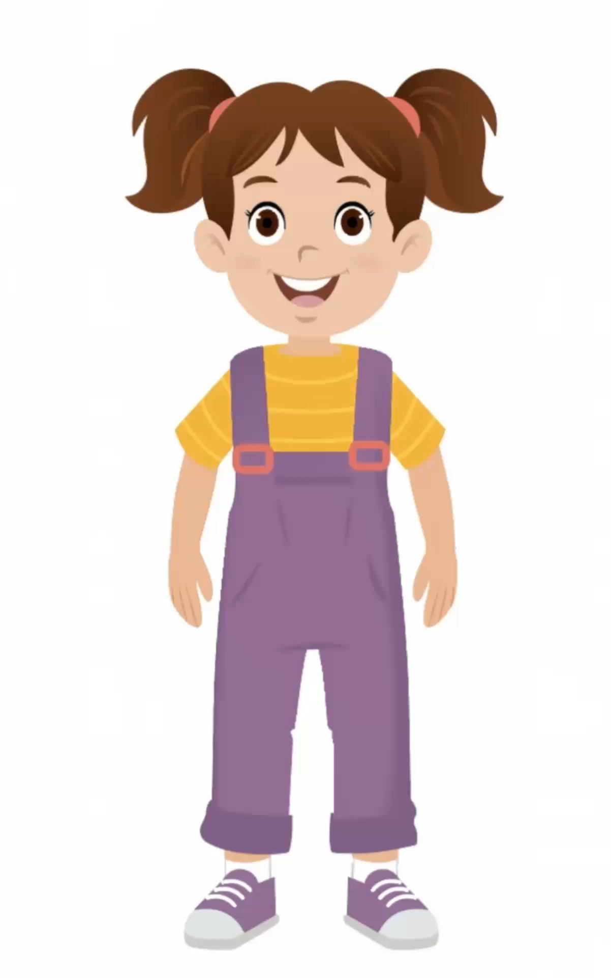
تعلمنا أيضا كيف نقرأ ونرسم حرف الراء مع الحركات القصيرة و الطويلة. من يقرأ؟
اختــتام الحــصة
قراءة/ كتابة
استـماع وتحدث
افتتاح الحصة
رُ ـرَ رْ رِ
ـرا ري رو

Slide 72
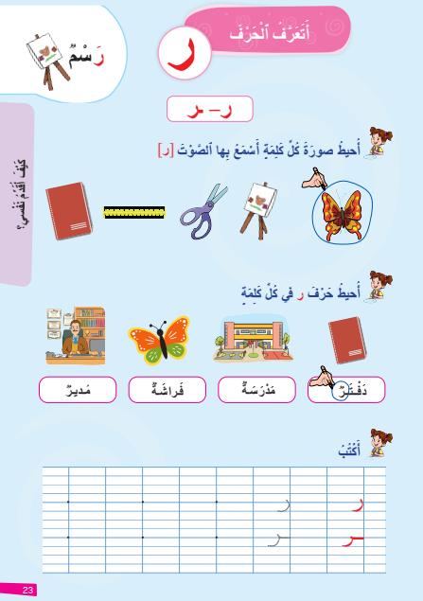

في البيت أنجزوا تمارين حرف الراء على الكراسة ص 23. واكتبوا حرف الراء.
اختــتام الحــصة
قراءة/ كتابة
استـماع وتحدث
افتتاح الحصة

Slide 73
في البيت، أتدرب على الدمج وأعيد قراءة مقاطع حرف الراء على كراستي الصفحة 24.
اختــتام الحــصة
قراءة/ كتابة
استـماع وتحدث
افتتاح الحصة

Slide 74
بناء على إنجازات المتعلمين خلال الممارسة المستقلة
ما تقديرك لنسبة التحكم في هدف الدرس؟
تسجل النسبة على صفحة اليوم من مذكرة الأستاذ.

